Slide 1
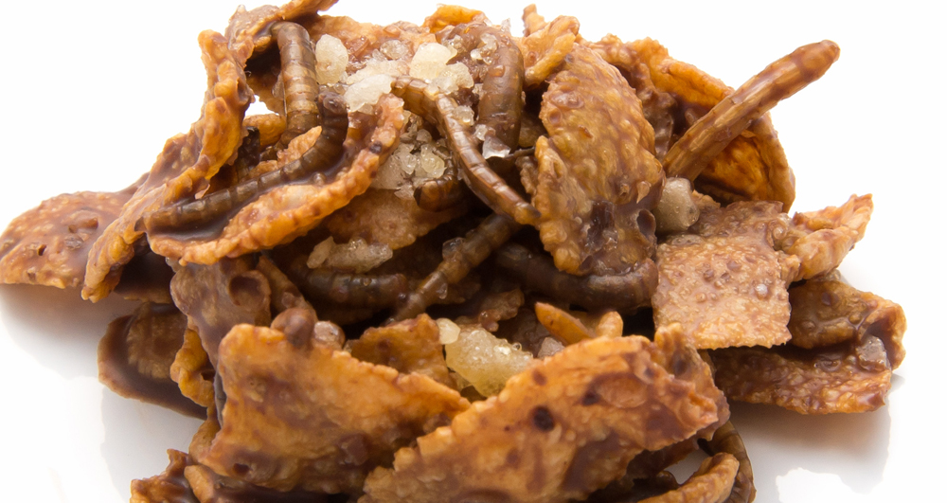
DAGLI INSETTI
UN CONTRIBUTO
PER NUTRIRE IL PIANETA
Si stima che gli insetti facciano parte delle diete tradizionali di almeno 2 miliardi di persone. Più di 1900 specie sono considerate fonte di cibo, nonostante nella maggior parte dei paesi occidentali le persone vedano l’entomofagia con disgusto e associno il mangiare insetti ad un comportamento primitivo…
Ma la realtà è che gli insetti sono una valida fonte di cibo alternativa e sostenibile.
26 Marzo 2015 ore 10:30
Aula Magna di Ateneo
Polo Monte Dago Ancona

Slide 2
DAGLI INSETTI UN CONTRIBUTO PER NUTRIRE IL PIANETA
Dipartimento di Scienze Agrarie Alimentari ed Ambientali (D3A)
Università Politecnica delle Marche
10.30 - Saluti
10.50 - "EXPO 2015: Nutrire il pianeta con filiere sostenibili" Claudia Sorlini - Presidente del Comitato Scientifico del Comune di Milano Le Università per Expo
11.15 - “Opportunities and constrains for insects in the food chain” Paul Vantomme Senior Officer FAO, ROMA
12.00 - 1° assaggio*
12.15 - “Insetti edibili: passato e futuro” Nunzio Isidoro, Sara Ruschioni, Paola Riolo - D3A
12.30 - "Insetti nel piatto: i microrganismi sono solo un rischio o anche una opportunità?" Francesca Clementi, Cristiana Garofalo, Andrea Osimani, Lucia Aquilanti - D3A
12.45 - 2° assaggio*
13.00 - “Gli insetti come "alimento": stato dell'arte della normativa” Loredana di Giacomo, Asur Marche Area Vasta 4 di Fermo - SIAOA
13.15 - “Insetti che bontà? La parola ai consumatori ” Raffaele Zanoli, Simona Naspetti, Serena Mandolesi, Lucia Esposito - D3A, SIMAU
13.30 - 3°assaggio*
13:45 - Discussione
14:00 - Chiusura del Convegno
*Consumer test (a numero chiuso) con 3 assaggi di preparazioni culinarie a base di insetti
preparati dagli Chef Mariano Faraoni e Marco Passini.
Il numero massimo dei partecipanti all’assaggio è già stato raggiunto
La partecipazione al Convegno è invece libera, senza bisogno di iscrizione
Al termine del Convegno verrà offerto un aperitivo con i vini della Azienda “Angeli di Varano”

